Slide 1
Toán
Luyện tập ( trang 149 )

Slide 2
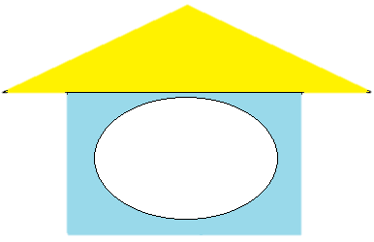
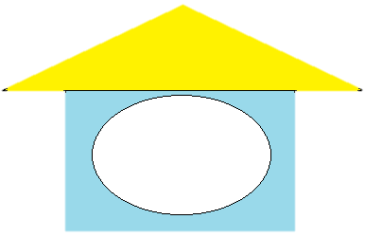

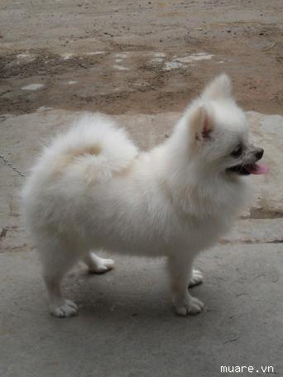




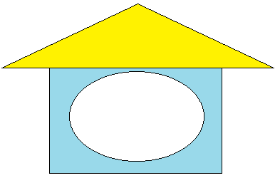


Trò chơi : TÌM NHÀ
359
953
Số tròn chục liền sau số 190
ba trăm năm mươi chín
Số liền trước của số 396
Chín trăm năm mươi ba
200
395

Slide 3

Bài 1: Viết (theo mẫu):
Viết số | Trăm | Chục | Đơn vị | Đọc số
116 | 1 | 1 | 6 | một trăm mười sáu
815
307
 | 4 | 7 | 5
 |  |  |  | chín trăm
 | 8 | 0 | 2
8
1
5
tám trăm mười lăm
3
0
7
ba trăm linh bảy
475
bốn trăm bảy mươi lăm
900
9
0
0
802
tám trăm linh hai

Slide 4
Bài 2: Số ?
1000
a) 400; 500; ......; .......; 800; 900; ......
600
700
950
960
980
1000
b) 910; 920; 930; .......; ......; .......; 970; .......; 990; ......
940
219
221
c) 212; 213; 214; .......; .......; 217; 218; ......; ......; .......
215
216
220
699
700
d) 693; 694; ......; .......; 697; ......; ......; .......; 701.
695
696
698
Các số tròn trăm hơn kém nhau 100 đơn vị.
Các số tròn chục liên tiếp hơn kém nhau 10 đơn vị.
Các số liên tiếp hơn kém nhau 1 đơn vị.

Slide 5
Bài 3
>
<
=
<
<
543 ...... 590
342 ...... 432
<
>
670 ...... 676
987 ...... 897
<
=
699 ...... 701
695 ...... 600 + 95

Slide 6
Bài 4: Viết các số 875, 1000 , 299, 420 theo thứ tự từ bé đến lớn.
875
1000
299
420
Theo thứ tự từ bé đến lớn: , , ,

Slide 7

Trò chơi :
Ai nhanh, ai đúng
Câu 1: Sắp xếp các số 875, 1000 , 299, 420 theo thứ tự từ lớn đến bé.
a) 1000, 420, 875, 299
b) 1000, 875, 420, 299
b) 1000, 875, 420, 299
c) 299, 420, 875, 1000
HẾT GIỜ
1
2
3
4
5
6
7
8
9
10

Slide 8
Trò chơi :
Ai nhanh, ai đúng
Câu 2: Điền số thích hợp vào chỗ chấm.
212 ; 213, 214 ; …;…; 217 ; 218 ; …; …; …
a) 215, 216, 219, 220, 221
a) 215, 216, 219, 220, 221
b) 215, 219, 216, 221, 220
c) 221, 220, 219, 216, 215
HẾT GIỜ
1
2
3
4
5
6
7
8
9
10

Slide 9
Trò chơi :
Ai nhanh, ai đúng
Câu 3: Điền dấu (>, < , =) thích hợp vào chỗ chấm.
a) 541 …… 572
b) 980 …… 890
c) 995 …… 900 + 95
<
>
=

Slide 10


